Slide 1

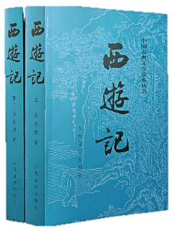
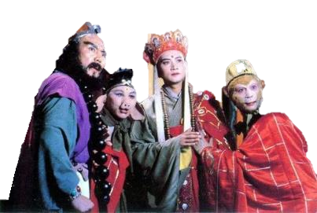
四大名著之《西游记》
奇思异想
神魔小说
全书主要描写孙悟空出世及大闹天宫后，遇见了唐僧、猪八戒、沙僧和白龙马，西行取经，一路上历经艰险、降妖伏魔，经历了九九八十一难，终于到达西天见到如来佛祖，最终五圣成真的故事。
欢迎阅读！

Slide 2
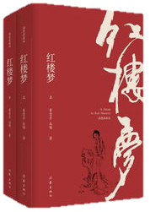
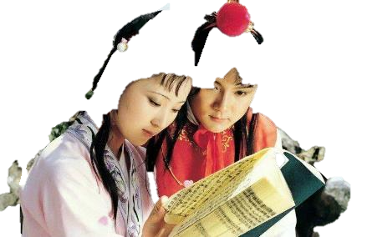
四大名著之《红楼梦》
百科全书
巅峰之作
以贾、史、王、薛四大家族的兴衰为背景，以贾宝玉和林黛玉的爱情悲剧为主线，刻画了以贾宝玉和金陵十二钗为中心的正邪两赋有情人的人性美和悲剧美。通过家族悲剧、女儿悲剧及主人公的人生悲剧，揭示出封建末世的危机。
欢迎阅读！

Slide 3
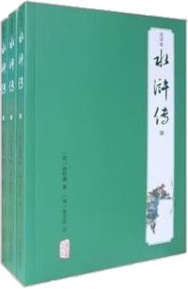
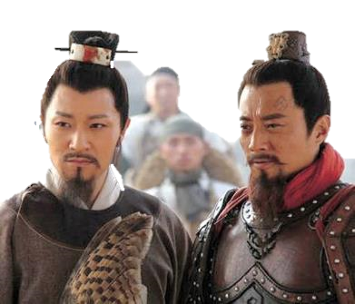
四大名著之《水浒传》
农民起义
反抗战争
第一部描写108梁山好汉反抗欺压、水泊梁山壮大和投降朝廷以及投降朝廷后镇压田虎，王庆，方腊等各路反抗宋朝政府的政治势力，最终走向悲惨失败的宏大故事，艺术地反映了中国历史上农民起义从发生、发展直至失败的全过程。
欢迎阅读！

Slide 4
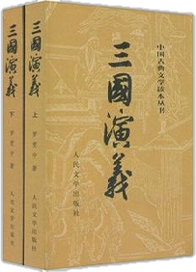
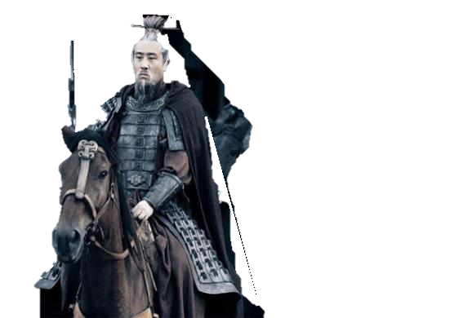
四大名著之《三国演义》
文韬武略
风云变幻
从东汉末年到西晋初年之间近百年的历史风云，以描写战争为主，诉说了东汉末年的群雄割据混战和魏、蜀、吴三国之间的政治和军事斗争，最终司马炎一统三国，建立晋朝的故事。
欢迎阅读！

